Slide 1


Thiết kế phần mềm dựa trên mã nguồn mở
GV: Th.S Phạm Thị Quỳnh Trang Trình bày: Nhóm 7

Slide 2






Member of Group
Vũ Đình Tuấn
Vũ Thu Phương
Nguyễn Đức Quân
Nguyễn Công Minh

Slide 3

Chủ đề: Thư viện NumPy
Khái quát chung
1.1 NumPy trong Python
1.2 Cài đặt thư viện
Cách sử dụng
2.1 Khai báo thư viện
2.2 Khởi tạo mảng
2.3 Thao tác mảng
3. Demo

Slide 4


1. Khái quát chung
NumPy trong Python
Cài đặt thư viện

Slide 5

1.1 NumPy trong Python
Thường được kết hợp với các thư viện khác như SciPy, Matplotlib và pandas để thực hiện các tác vụ phức tạp hơn.
NumPy hay Numeric Python là thư viện lõi phục vụ cho khoa học máy tính của Python.
Cho phép làm việc hiệu quả với ma trận, mảng và thực hiện các phép toán số học và đại số tuyến tính.

Slide 6

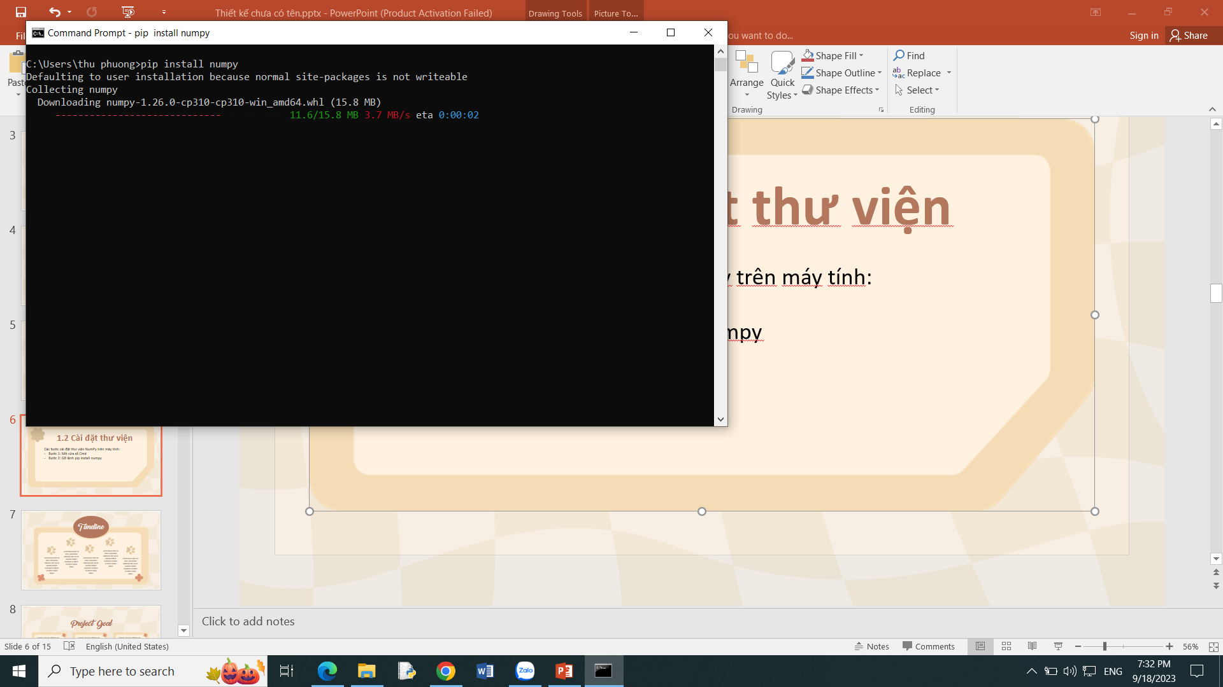
1.2 Cài đặt thư viện
Các bước cài đặt thư viện NumPy trên máy tính:
Bước 1: Mở cửa sổ Cmd
Bước 2: Gõ lệnh ‘pip install numpy’ và chờ load cài đặt

Slide 7

2. Cách sử dụng
2.1 Khai báo thư viện:
- Sử dụng lệnh ‘import’:
import numpy as np
- Chúng ta thường sử dụng "np" như một bí danh để truy cập các hàm và đối tượng của NumPy.

Slide 8

2.2 Khởi tạo mảng
Mảng một chiều
# Tạo mảng 0 với kích thước 3x3
zeros_array = np.zeros((3, 3))
# Tạo mảng 1 với kích thước 2x4
ones_array = np.ones((2, 4))
# Tạo mảng gồm các số từ 0 đến 9
range_array = np.arange(10)
# Tạo mảng gồm 10 phần tử cách đều nhau từ 0 đến 1
linspace_array = np.linspace(0, 1, 10)
Tạo mảng Numpy bằng cách sử dụng ‘np.array()’
import numpy as np
# Tạo mảng từ danh sách
arr = np.array([1,3,4,6,5])

Slide 9

Mảng hai chiều
arr1 = np.array([1,4,3],[3,9,6], dtype=int)
Mảng ba chiều
arr2 = np.array( [(2,4,0,6), (4,7,5,6)],
[(0,3,2,1), (9,4,5,6)], [(5,8,6,4), (1,4,6,8)]), dtype = int)

Slide 10

2.3 Thao tác với mảng
dtype: Kiểu dữ liệu của phần tử trong mảng.
shape: kích thước của mảng
size: số phần tử trong mảng
ndim: số chiều của mảng
print (arr2.dtype)
print (arr2.shape)
print (arr2.size)
print (arr2.ndim)

Slide 11




Truy cập phần tử trong mảng
arr[i]: Truy cập tới phần tử thứ i của mảng 1 chiều.
arr1[i,j]: Truy cập tới phần tử hàng i, cột j của mảng 2 chiều.
arr2[n,i,j]: Truy cập tới phần tử chiều n, hàng i, cột j của mảng 3 chiều.

Slide 12

Các hàm thống kê
arr.max() hoặc np.max(arr): Lấy giá trị lớn nhất của mảng
arr. arr.min() hoặc np.min(arr): Lấy giá trị nhỏ nhất của mảng
arr. arr.sum() hoặc np.sum(arr): Tổng tất cả các phần tử trong mảng arr.
arr.mean() hoặc np.mean(arr): Trung bình cộng của tất cả các phần tử trong mảng
arr. np.median(arr): Trả về giá trị trung vị của mảng arr.

Slide 13
Thực hiện tính toán số học
# Tính tổng các phần tử trong mảng
total = np.sum(arr)
# Tính trung bình cộng
mean_value = np.mean(arr)
# Tìm giá trị lớn nhất và nhỏ nhất
max_value = np.max(arr)
min_value = np.min(arr)
# Tính sin và cos của mảng
sine_array = np.sin(arr)

Slide 14

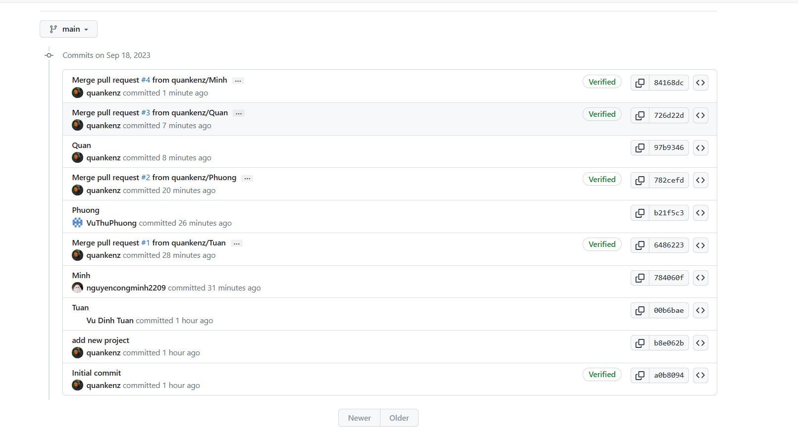
3. Demo

Slide 15

Thank You!

